Slide 2
Кто я?
Адиль Кайролла
Frontend разработчик(JavaScript, TypeScript, React, NodeJs, Vue)
3+ лет опыта коммерческой разработки
Прошлые места работы: ЦАРКА, Citilink.ru, VK group, KazAtomProm

Slide 4
Тема: Введение в JavaScript

Slide 5
Что такое JavaScript?

Slide 6
Язык написания клиентский сценариев

Slide 7


Slide 8
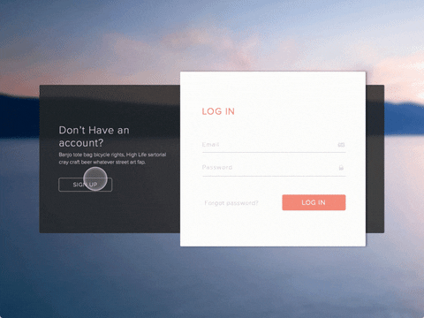

Slide 10
Переменные
Типы
Операторы
Условия
Циклы
Функции

Slide 11
Ключевые слова
await, break, case, catch, class, continue, debugger, const, let, var, default, delete, do, else, export, extends, finally, for, function, if, import, in, instanceof, new, return, static, super, switch, this, throw, try, typeof, void, while, with, yield.

Slide 12
Ключевые слова
await, break, case, catch, class, continue, debugger, const, let, var, default, delete, do, else, export, extends, finally, for, function, if, import, in, instanceof, new, return, static, super, switch, this, throw, try, typeof, void, while, with, yield.

Slide 13
Переменные
const variable = 'some variable'
Ключевое слово
Название
Значение

Slide 14
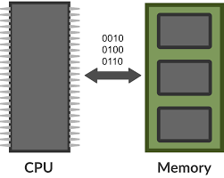

Slide 15
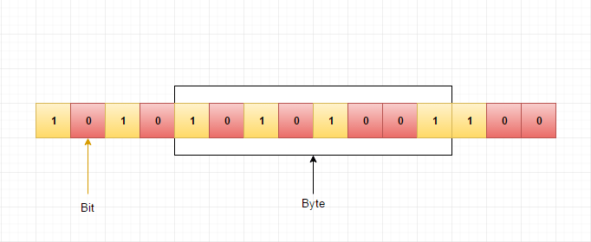

Slide 16
const variable = 'some variable'
'some variable'

Slide 17
мутабельные - изменяемые
иммутабельные - неизменяемые

Slide 18
мутабельные - изменяемые
let variable = 'some variable';
var variable = 'some variable';
иммутабельные - неизменяемые const variable = 'some variable';

Slide 19
let variable = 'some variable';
const variable = 'some variable';
var variable = 'some variable';

Slide 20
let variable = 'some variable';
const variable = 'some variable';
var variable = 'some variable';

Slide 21
alert("Привет");
prompt("Сколько тебе лет?");
prompt("Ты онлайн?");
console.log("Привет мир");

Slide 22

console.log
JavaScript Разработчик

Slide 23
Типы данных

Slide 24
Типы данных
Number
String
Boolean
Undefined
Null
Symbol
Object.

Slide 25
Number(числа)
let n = 123;
n = 12.345;

Slide 26
String(строки)
let string = ‘Hellow world’;
string = “Hellow world”;
string = `Hellow world`;

Slide 27
Boolean(булевые)
let online = true;
online = false;

Slide 28
Undefined(не присвоено)
let online; // undefined

Slide 29
Null(ничего)
let online = null;

Slide 30
Операторы

Slide 32
Операторы
Оператор присваивания
Арифметические операторы
Логические операторы

Slide 33
Оператор присваивания( = )
let number = 5;

Slide 34
Арифметические операторы( + - / * )
let number = 5 + 10;
let hour = 10 * 6;
let sum = 100 / 5;

Slide 35
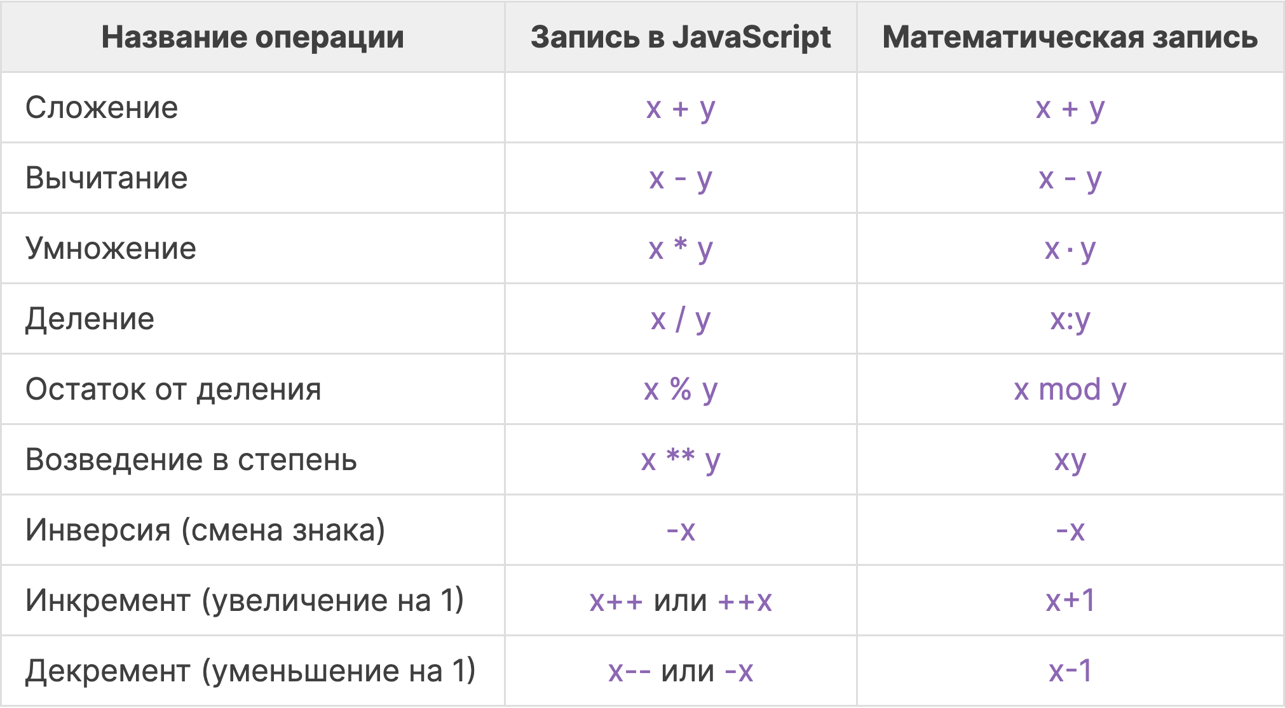

Slide 36
Практические задания

Slide 37
Запросите у пользователя число, возведите это число во 2-ю степень и выведите на экран.

Slide 38
Запросите у пользователя 2 числа и выведите среднее арифметическое этих чисел.

Slide 39
Запросите у пользователя длину стороны квадрата и выведите площадь такого квадрата.

Slide 40
Пользователь вводит значения a и b для формулы a * x + b = 0, а программа считает и выводит значение x.

Slide 41
Запросите у пользователя трехзначное число и выведите вторую цифру этого числа. Для решения задачи используйте оператор % (остаток от деления).

Slide 42
Запросите у пользователя пятизначное число и переместите последнюю цифру в начало (из числа 12345 должно получиться число 51234).

Slide 43
Зарплата работника составляет $250 + 10% от продаж. Запросите общую сумму продаж за месяц и посчитайте зарплату.

Slide 44
Логические операторы( <, >, <=, >=, !=, ===, == )
let number = 5 + 10;
let hour = 10 * 6;
let sum = 100 / 5;

Slide 45
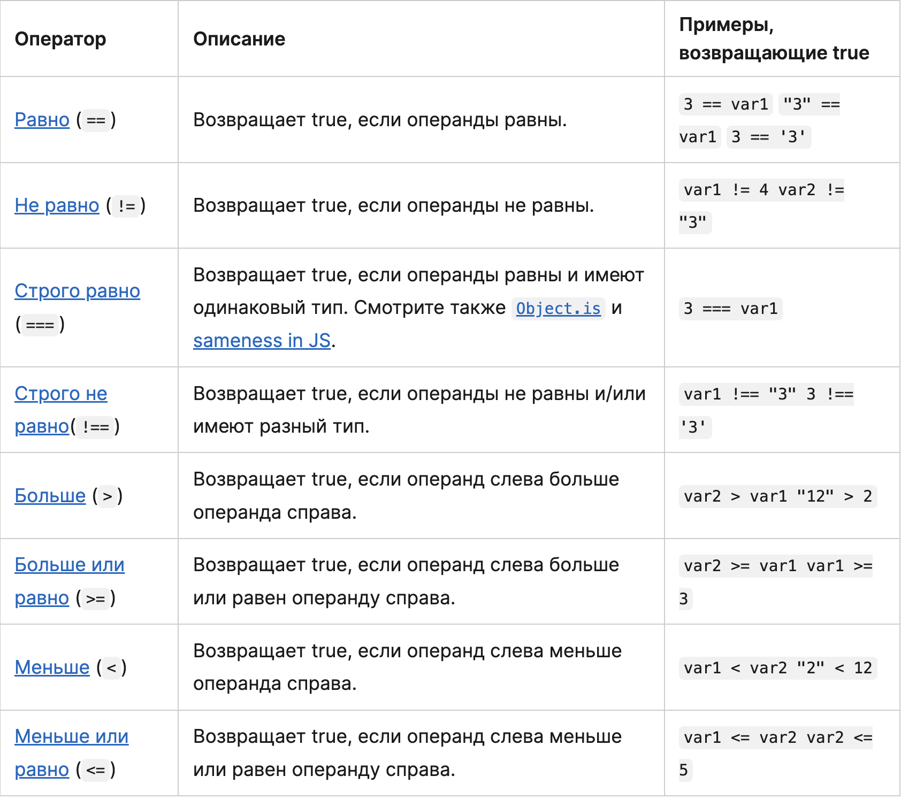

Slide 46
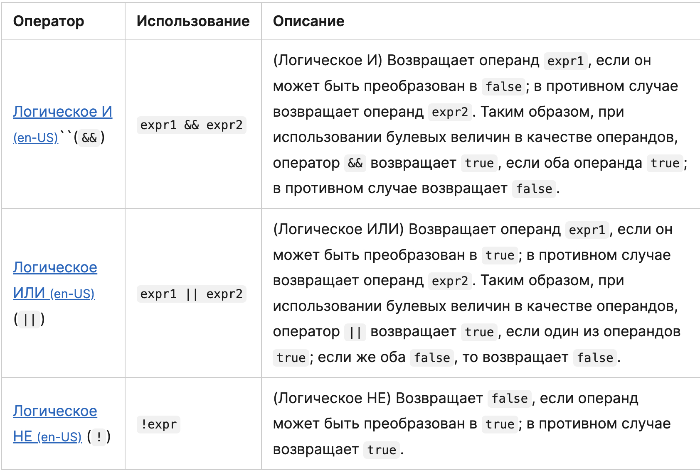

Slide 47
Условия
if (age < 18) {
// Сделай что то если возраст меньше 18
} else if(age > 18 && age < 30) {
// Сделай что то если возраст больше 18 и меньше 30
} else {
// Сделай что то если возраст больше 30
}

Slide 48
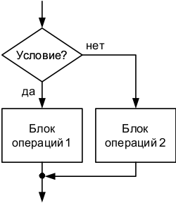

Slide 49
if (условие) { тело }
else { тело }
else if (условие) { тело }

Slide 50
Запросить у пользователя число и определить, оно положительное, отрицательное или ноль.

Slide 51
Запросить у пользователя его возраст и проверить корректность введенных данных (0–120 лет).

Slide 52
Запросить у пользователя число и вывести его модуль (|7| = 7, |-7| = 7).

Slide 53
Запросить у пользователя номер месяца и вывести на экран его название

Slide 54
Запросить у пользователя число и определить, оно положительное, отрицательное или ноль.

Slide 55
Условие switch
const age = 18;
switch (age) {
case 18:
console.log('Вам 18 лет');
case 21:
console.log('Вам 21 год');
case 30:
console.log('Вам 30 лет');
default:
console.log('Вам не 18, не 21 и не 30 лет');
}

Slide 56
Запросить у пользователя номер месяца и вывести на экран его название.

Slide 57
Реализовать калькулятор. Пользователь вводит 2 числа и знак (+ - * /). В зависимости от введенного знака решить пример и вывести результат.

Slide 58
Запросить у пользователя число и определить, оно положительное, отрицательное или ноль.

Slide 59
Тернарный оператор ?:
(условие) ? (если условие true) : (если условие false) const num = 2;
console.log(num % 2 === 0 ? 'Положительное' : 'Отрицательное');

Slide 60
Запросить 2 числа и вывести большее из них

Slide 61
Запросить 1 число и проверить, оно кратно 5 или нет.

Slide 62
Запросить у пользователя название планеты. Если пользователь ввел «Земля» или «земля», то вывести «Привет, землянин!», в остальных случаях вывести «Привет, инопланетянин!».

Slide 63
Циклы

Slide 64
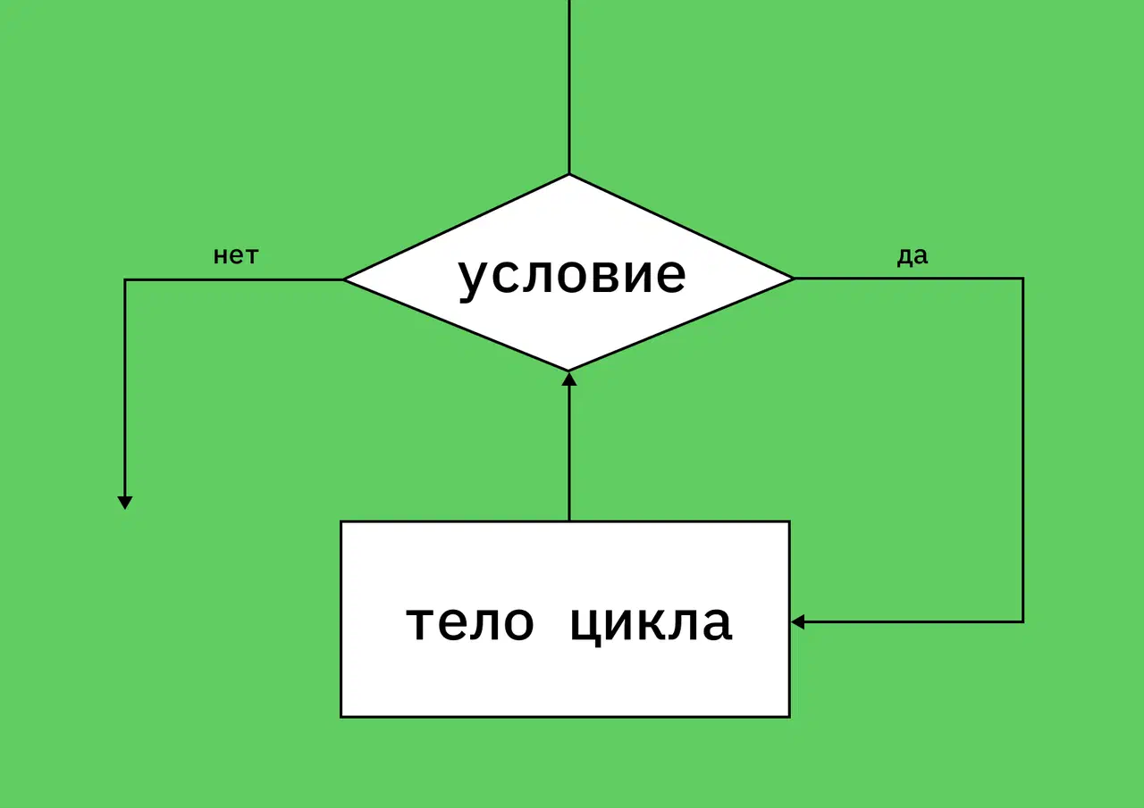

Slide 65
Циклы
while do while for

Slide 66
while (условие) { действие }

Slide 67
Вывести # столько раз, сколько указал пользователь.

Slide 68
Запросить число и степень. Возвести число в указанную степень и вывести результат.

Slide 69
Запросить 2 числа и найти все общие делители

Slide 70
do { действие } while (условие)

Slide 71
Предлагать пользователю решить пример 2 + 2 * 2 до тех пор, пока он не решит его правильно.

Slide 72
Делить число 1000 на 2 до тех пор, пока не получится число меньше 50. Вывести это число и сколько делений произвели.

Slide 73
for () { де }

Slide 74
for(переменная; условие; изменение) { действие }

Slide 75
Вывести все числа от 1 до 100, которые кратные указанному пользователем числу.

Slide 76
Вывести каждый 4-й элемент из указанного пользователем диапазона. Пользователь указывает минимальное и максимальное значения диапазона.

Slide 77
Функции

Slide 78
function sum (агрументы) { тело }

Slide 79
function sum (a, b) { console.log(a + b) }

Slide 80
function sum (a, b) { return a + b; } const sumOf = sum(1,5)

Slide 81
Написать функцию, которая принимает 2 числа и возвращает меньшее из них.

Slide 82
Написать функцию, которая возводит переданное число в указанную степень.

Slide 83
Написать функцию, которая принимает 2 числа и знак (+ - * /), считает пример и возвращает результат.

Slide 84
Написать функцию, которая принимает число и выводит таблицу умножения для этого числа. Вызовите функцию для всех чисел от 2 до 9.

Slide 85
Написать функцию, которая реализует работу оператора %. Функция принимает 2 параметра и возвращает остаток от деления первого параметра на второй. В функции использовать только + - * /, оператор % не использовать.

